Slide 1
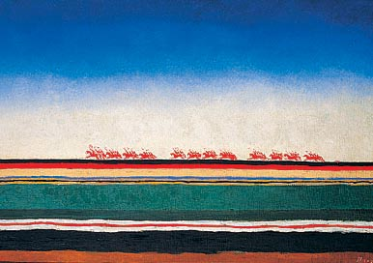
la pedagogizzazione della società la pratica filosofica fra resistenza e complicità
Pierpaolo Casarin
Trieste 22 febbraio-8 marzo 2015

Slide 2
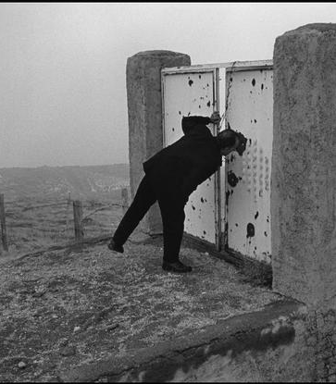
che cosa si intende per pedagogizzazione della società?
La pedagogia e la pedagogizzazione della società
Una società investita da un progetto educativo che si dissemina presso diverse istituzioni e che prende forma in modo sempre più articolato per compiere la formazione dell’uomo-cittadino, del bambino-cittadino, del “buon cittadino”.

Slide 3
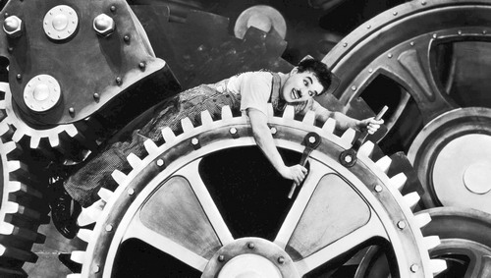
il dispositivo
La relazione educativa si configura come un’interazione complessa e multidimensionale. Essa presuppone una strutturazione del molteplice, un dispositivo.
Dispositivo è ciò che dispone (ordina, prepara, allestisce) , secondo un determinato criterio e in vista del raggiungimento di un determinato fine, gli elementi costitutivi di una pratica.
E’ possibile raggruppare tali elementi in cinque categorie: spazi, tempi,oggetti, corpi e codici (o linguaggi).

Slide 4
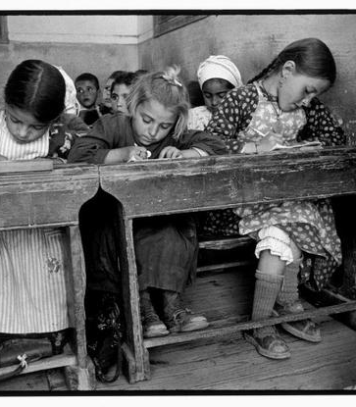
il terreno privilegiato del fenomeno: l’istituzione scolastica
gli attori coinvolti:
l’insegnante
l’insegnante di sostegno
il dirigente scolastico
l’educatore
il facilitatore
il genitore
complici o resistenti?

Slide 5
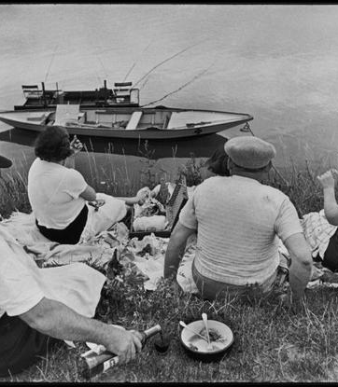
resistenze: un’idea di pratica della filosofia a scuola
Una filosofia che faccia pensare, che inviti alla creazione di concetti piuttosto che insistere sulla riproposizione del già pensato. Una filosofia che, così facendo, ritorni essa stessa a scuola per rimettersi profondamente in gioco, per ri-articolare le sue modalità, per rivisitare la geografia dei suoi saperi e per attenuare gli inesorabili e conseguenti poteri dei suoi saperi.
Una filosofia che tenta non metta il punto al pensare ma i due punti.
Che inviti alla confluenza di pensieri

Slide 6
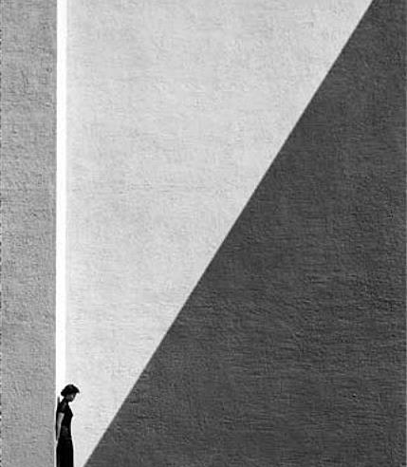
Resistenze: essere più che dover-essere
Organizzare uno spazio in grado di promuovere esercizi non abituali di pensiero, per interrogare, talvolta interrompere, la normalità di ciò che si deve o che è bene pensare.
Un processo pedagogico che porta con sé una certa riluttanza che invita l’educatore ad essere educato, a limitare, a resistere, alla sua stessa pretesa educativa

